Slide 1
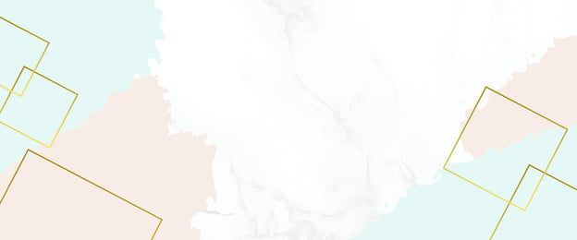



Klasifikasi Tadahan Air di Sabah Menggunakan Kaedah Algoritma Greedy
SW40106 PROJEK SAINSTIFIK II SEMESTER 1 (SESI 2022/2023)
NAMA PELAJAR: | ANGELI ANAK DAVID
NOMBOR MATRIK: | BS19110452
PROGRAM: | MATEMATIK DENGAN GRAFIK BERKOMPUTER
FAKULTI: | FAKULTI SAINS DAN SUMBER ALAM
NAMA PENYELIA: | DR. SITI AISYAH BINTI TUMIRAN
NAMA PEMERIKSA: | PUAN ASDALIFAH BINTI TALIBE

Slide 2
TUJUAN KAJIAN
Mengkaji keberkesanan dan kesesuaian kaedah struktur komuniti secara keseluruhan untuk klasifikasi tadahan air di Sabah
SKOP KAJIAN
Mengaplikasikan kaedah Algoritma Greedy
Mengkaji klasifikasi tadahan air berdasarkan sifat-sifat aliran dan ciri-ciri tadahan air
Menilai hubungan antara jarak dan perhubungan bagi setiap komuniti
OBJEKTIF KAJIAN
Untuk aplikasikan kaedah algoritma Greedy dalam klasifikasi tadahan air di Sabah
Untuk mengkaji klasifikasi tadahan air yang diperoleh di Sabah menggunakan kaedah algoritma Greedy berdasarkan sifat-sifat aliran dan ciri-ciri tadahan air
Menilai hubungan antara jarak dan perhubungan bagi setiap komuniti yang telah diklasifikasi

Slide 3
KAEDAH BERASASKAN STRUKTUR KOMUNITI UNTUK KLASIFIKASI TADAHAN
Kajian | Tahun | Kaedah Kajian | Lokasi
Halverson dan Fleming | 2015 | 8 kaedah struktur komuniti Walk trap, fast greedy, Eigen Vektor terkemuka, edge betweenness, multi-level, penyebaran label, peta maklumat dan optimum | Pantai Barat Kanada 127 stesen
Fang et al. | 2017 | 6 kaedah struktur komuniti edge betweenness, greedy, pengoptimunan modular bertingkat, eigen vektor terkemuka, penyebaran label, walk trap) | Sungai Missisippi, U.S 1663 stesen
Tumiran dan Sivakumar | 2021 | Kaedah struktur komuniti (Edge betweenness) | Australia 218 stesen U.S 639 stesen

Slide 4
KEPENTINGAN KAJIAN TERHADAP KLASIFIKASI TADAHAN
Memperoleh dan menggunakan kaedah struktur komuniti yang lain
Memberikan pendekatan kaedah yang lebih tepat untuk klasifikasi tadahan air
Kaedah algoritma Greedy - seluruh kawasan tadahan air di Sabah.

Slide 5
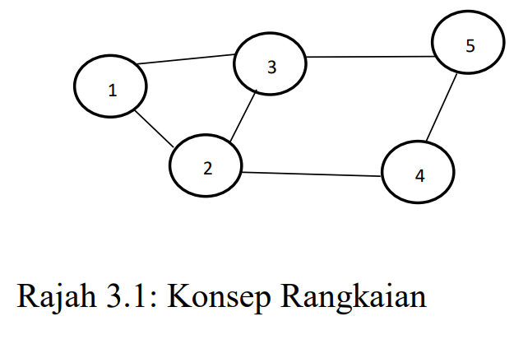
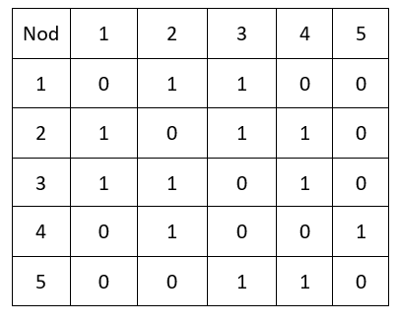

Kaedah Algoritma Greedy (Clauset et al., 2004)
Matrik adjacency
$∆ Q_{ij}=\left\{\begin{matrix}1 & jika nod i dan j berhubung \\ 0 & selain itu\end{matrix}\right.$

Slide 6

Max Heap
Struktur data yang lebih cepat dalam pemilihan nilai modulariti $\left(Q_{ij}\right).$
Modulariti ($Q_{ij})$
$$=\left\{ \begin{aligned}\frac{1}{2m}−kikj/(2{m)}^{2} \\ 0\end{aligned}\right. \begin{matrix}Jika i,j berkait \\ selain itu\end{matrix}$$
$[m]$ = Bilangan pautan yang ada pada rangkaian
$[ki]$ = Bilangan pautan yang terdapat pada nod yang dipilih
$[kj]$ = Bilangan pautan yang terdapat pada nod yang berkait dengan nod yang dipilih

Slide 7
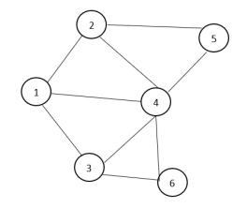

Prosedur Konsep Algoritma Greedy
Kira nilai awal $△Q_{ij}$ bagi setiap pautan
Pilih pautan yang mempunyai nilai $△Q_{ij}$ tertinggi dan penyingkiran pautan dilakukan berdasarkan nilai $△Q_{ij}$ (pautan nilai $△Q_{ij}$ rendah)
Ulang langkah 2 pada pautan yang lain

Slide 8


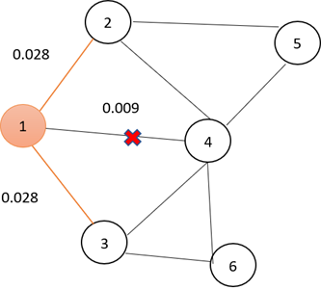
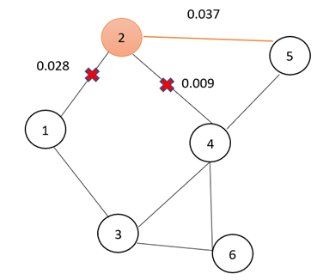


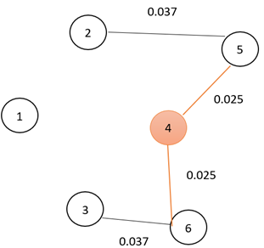
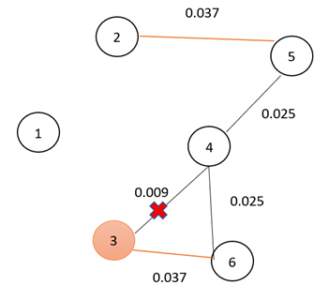
Gambaran Keseluruhan Kaedah Algoritma Greedy

Slide 9


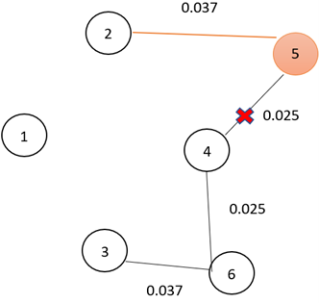
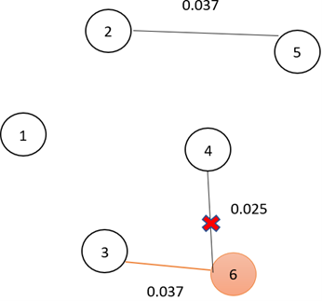

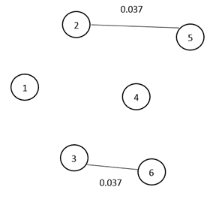
Gambaran Keseluruhan Kaedah Algoritma Greedy
Komuniti Baru
[1, 2, 3, 4, 2, 3]

Slide 10


Carta Alir Metodologi
Perolehan data dari sumber sekunder dan pembentukan pautan dan nod mengikut perolehan data dari kolerasi Pearson
Matriks Adjajency,${ A}_{ij}$
Di mana nilai ambang, $0≤T≤1$
Carta alir metodologi untuk klasifikasi tadahan air menggunakan kaedah algoritma Greedy dengan menggunakan perisian R studio sebagai perisian untuk tafsiran data bagi 30 stesen tadahan air di seluruh Sabah.
Mengaplikasi kaedah algoritma Greedy bagi mengklasifikasikan tadahan air
Plot komuniti berdasarkan hasil dari kaedah algoritma Greedy
Mengkaji dan menganalisis komuniti yang telah dikenal pasti berdasarkan ciri-ciri aliran dan ciri-ciri tadahan air
Mengkaji hubungan antara jarak dan korelasi

Slide 11
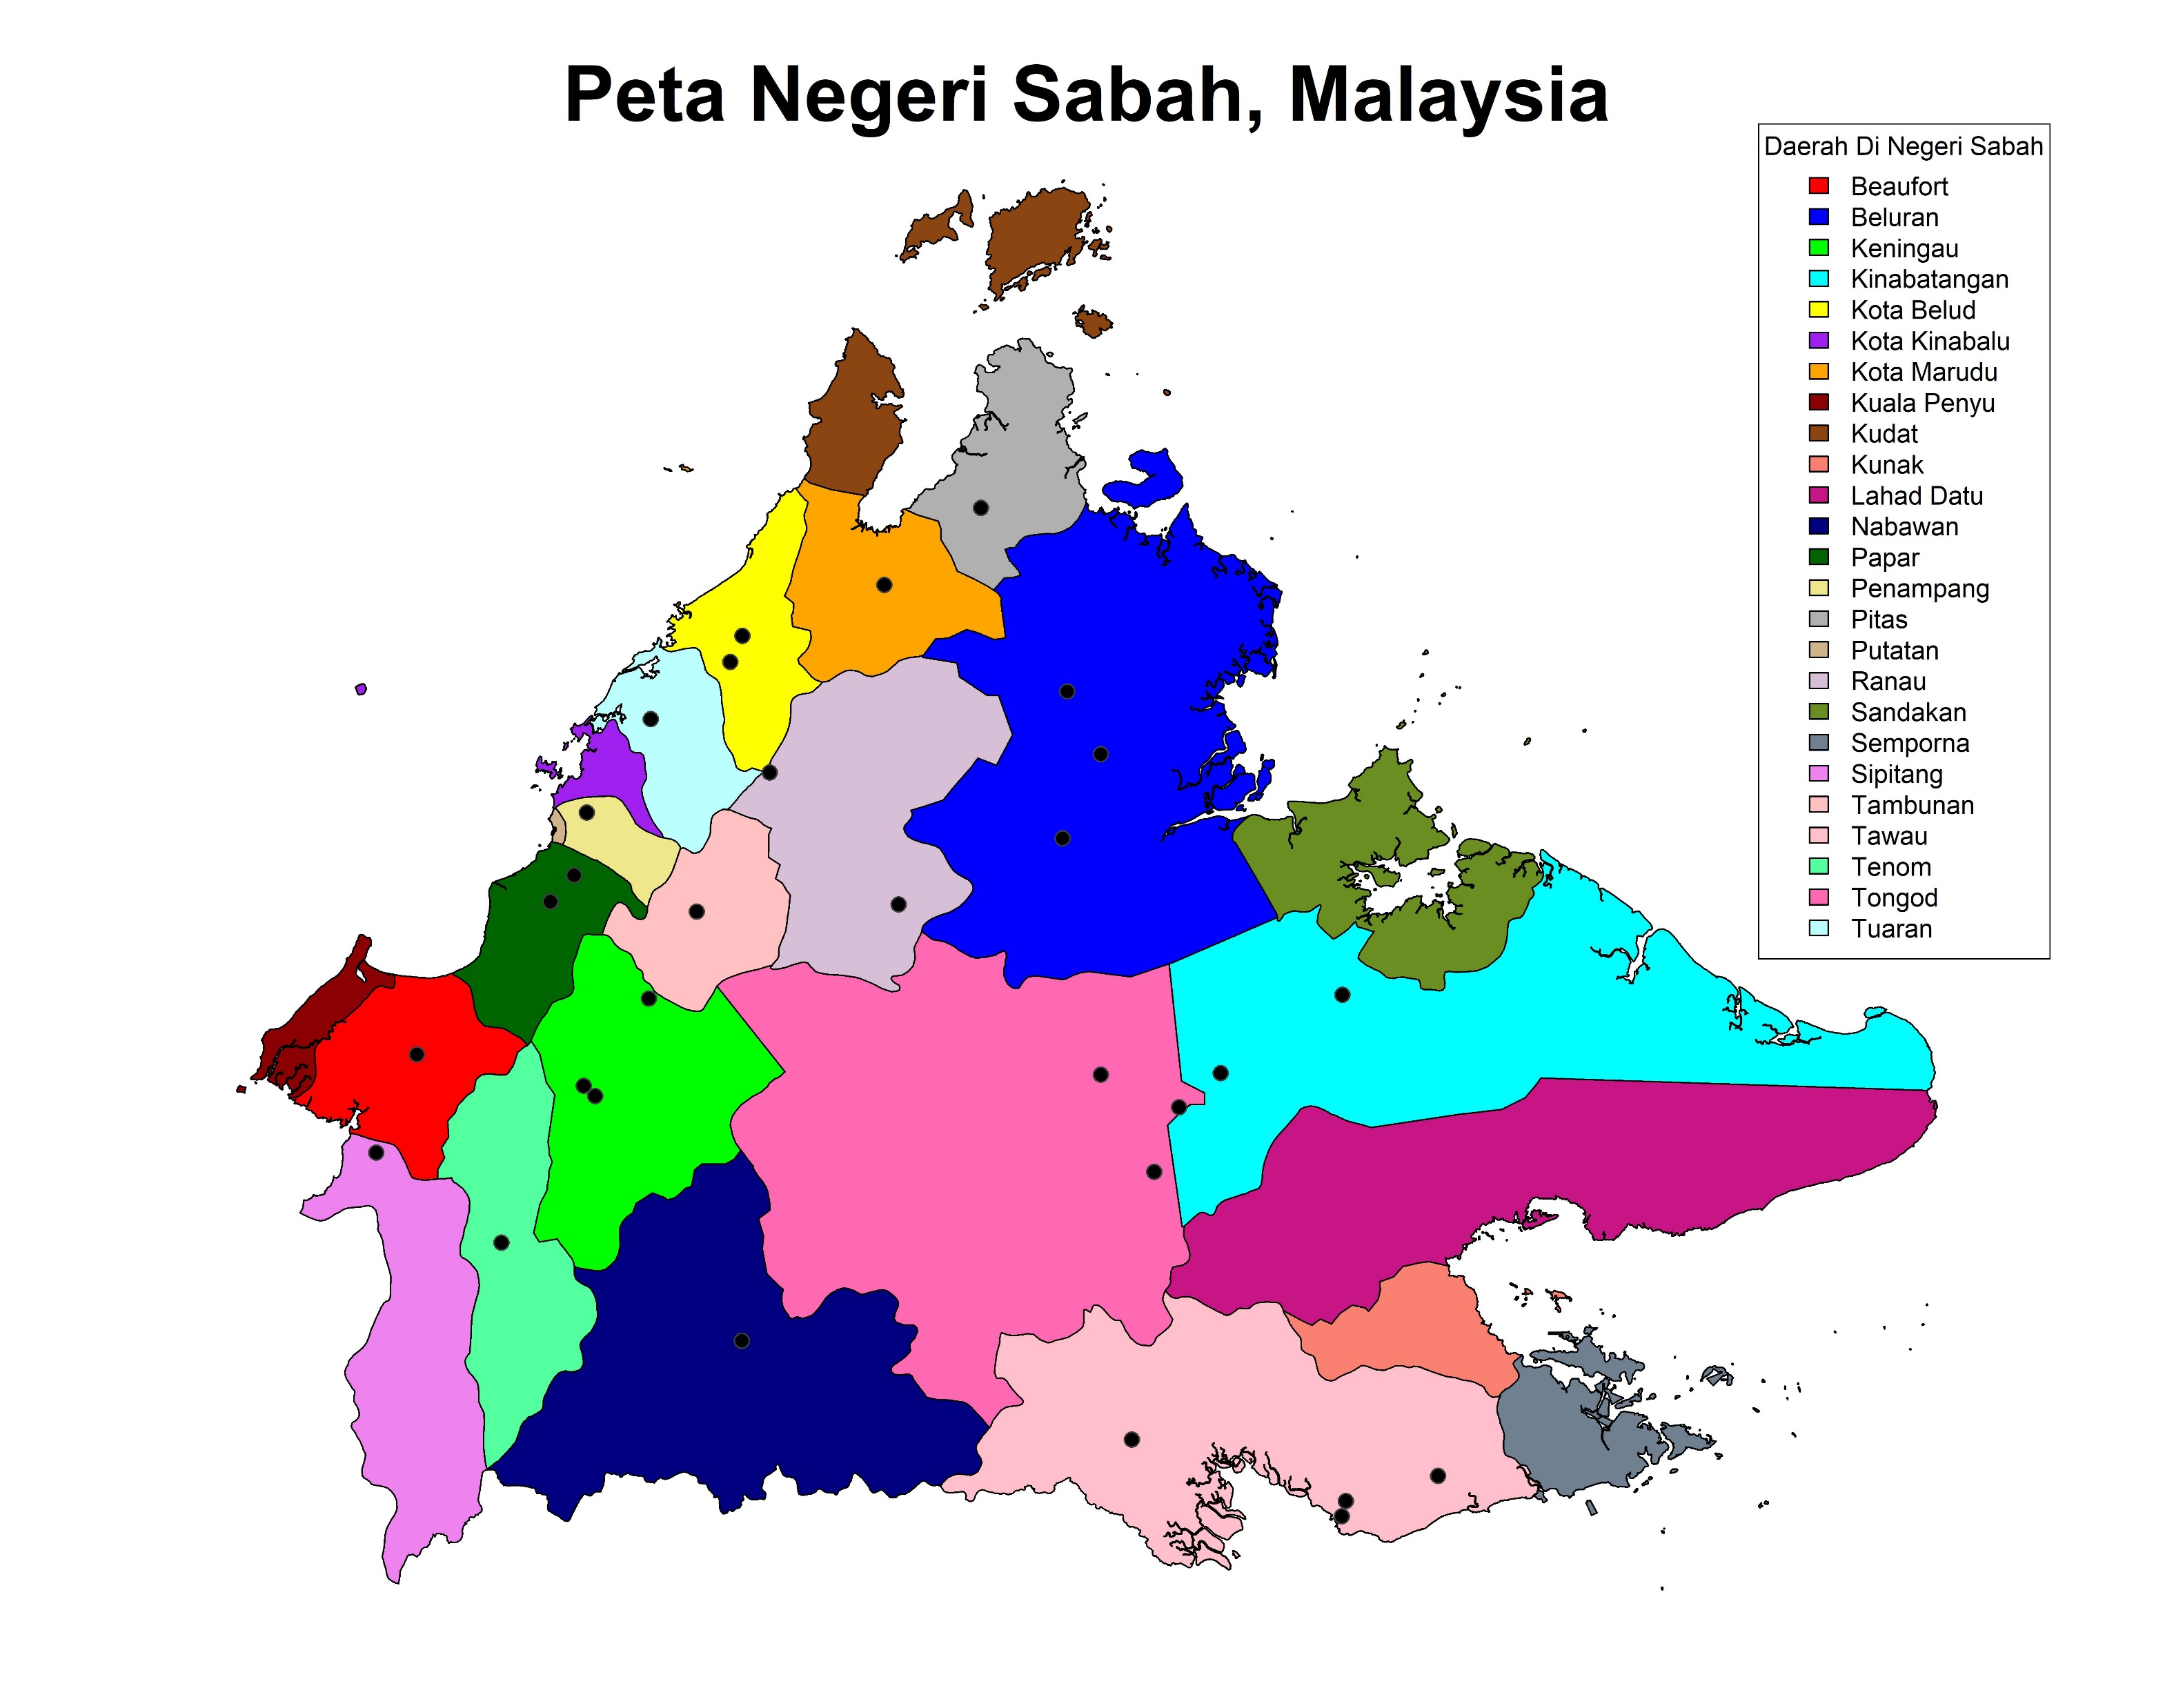
Skop Kajian
Melibatkan 30 stesen di Sabah
Data – Januari 2001 sehingga Disember 2020 (20 dekad)
Jabatan Pengairan dan Saliran Malaysia

Slide 12
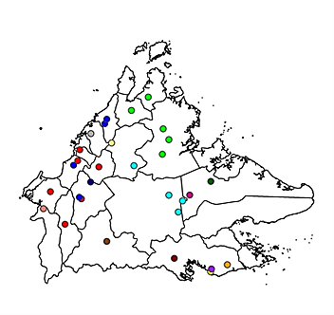
Klasifikasi Tadahan Air di Sabah
Nilai ambang yang dipilih T=0.60 kerana klasifikasi dapat ditafsir dengan baik
Terdapat 15 komuniti telah dikenal pasti

Slide 13
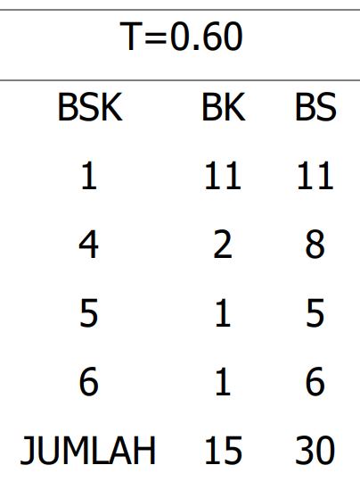
Terdapat dua komuniti yang lebih daripada 4 stesen iaitu 5 dan 6
11 dari 30 stesen tadahan (36.6%).
Dua komuniti dari 15 masing-masing mempunyai 4 stesen tadahan
8 dari 30 stesen tadahan (26.6%).
Ini menunjukkan bahawa setiap tadahan dalam komuniti besar mempunyai hubungan yang kuat dengan tadahan-tadahan lain dalam komuniti tanpa mengira jarak antara mereka atau sama ada tadahan terletak di lembangan/wilayah yang berbeza.

Slide 14
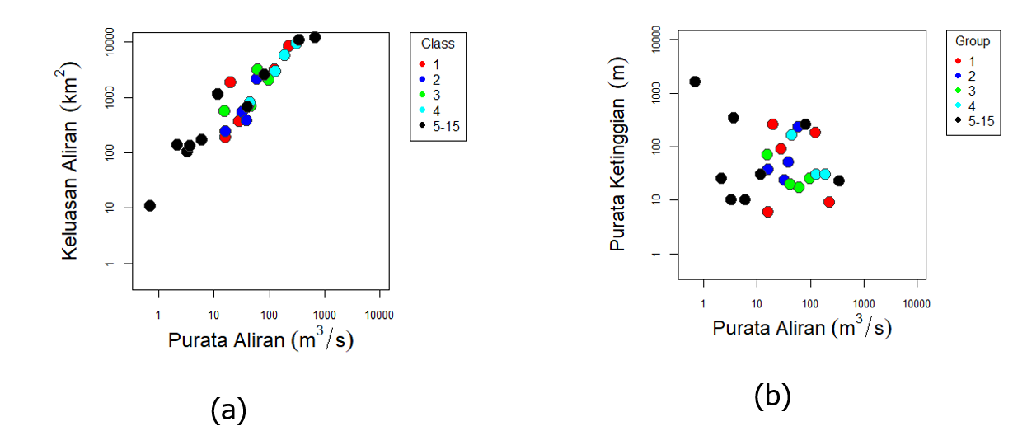
Hubungan antara Ciri-ciri Tadahan dengan Purata Saliran
Rajah (a) - Hubungan antara purata aliran dengan keluasan aliran menunjukkan stesen tadahan yang lebih berkolompok dan hampir membentuk satu garis lurus.
Rajah (b) - Hubungan antara purata aliran dengan purata ketinggian tidak menunjukkan perbezaan yang ketara memandangkan hanya beberapa stesen yang terkeluar dan diabaikan dari kelompok tadahan.
Oleh itu, dapat dilihat disini bahawa hubungan garis lurus terbentuk akibat daripada faktor berdekatan (jarak geografi yang dekat) antara tadahan dalam komuniti.

Slide 15
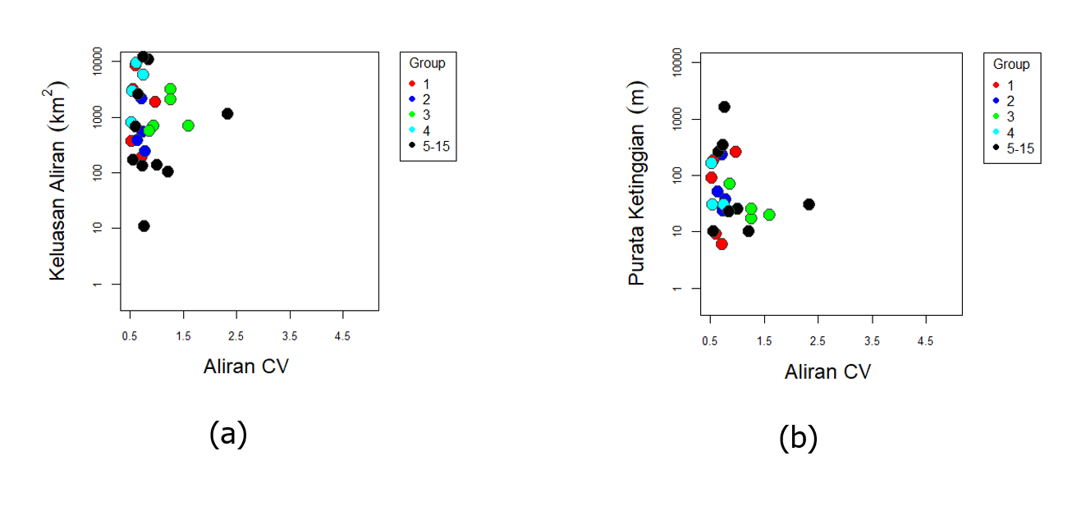
Hubungan antara Ciri-ciri Tadahan dengan Aliran CV
Hubungan antara aliran CV dengan keluasan aliran menunjukkan stesen tadahan yang lebih berkolompok dan rapat/dekat antara satu sama yang lain
Hubungan antara purata ketinggian dengan aliran CV tidak menunjukkan perbezaan yang ketara memandangkan hanya beberapa stesen yang terkeluar dan diabaikan dari kelompok tadahan.
Hubungan pautan yang lebih dekta/rapat berkemungkinan besar disebabkan kepada faktor kedekatan (jarak geografi yang dekat) tadahan air dalam komuniti.

Slide 16
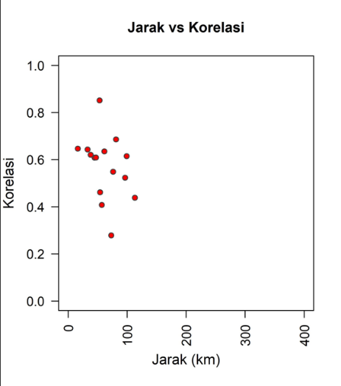
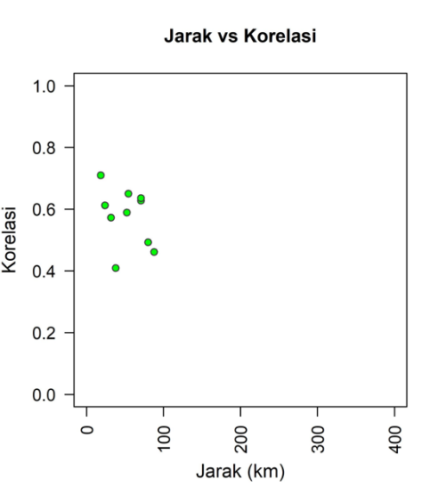
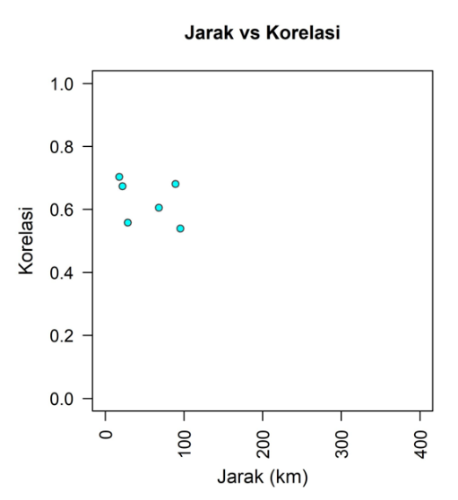
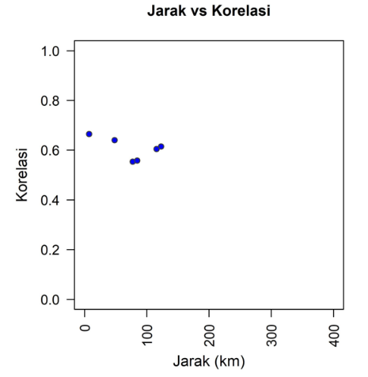
Hubungan Antara Korelasi dan Jarak Komuniti
Komuniti 1 (Rajah 1) dan komuniti 3 (Rajah 3) merupakan komuniti besar yang mempunyai tahap korelasi yang tinggi disebabkan oleh faktor jarak antara stesen tadahan. Hal ini kerana komuniti besar memerlukan tahap korelasi yang tinggi untuk menjangkau stesen tadahan yang jauh serta menguatkan pautan antara stesen.
Manakala, komuniti 2 (Rajah 2) dan komuniti 4 (Rajah 4) merupakan komuniti kecil yang mempunyai tahap korelasi yang rendah atas faktor jarak yang dekat antara stesen tadahan.

Slide 17
Kesimpulan
Untuk setiap kawasan kajian, bilangan komuniti kecil mempunyai stesen tadahan yang banyak – secara ringkasnya, 4 komuniti besar yang dikenal pasti di Sabah bergabung dan meliputi hampir 64% kawasan kajian
Bilangan komuniti yang besar mempunyai hanya beberapa stesen tadahan – secara ringkasnya, hampir 74% komuniti yang hanya mempunyai satu stesen tadahan.
Hubungan antara ciri-ciri tadahan aliran bagi 4 komuniti yang dikenal pasti kesemuanya mengikuti keadaan geografi stesen tadahan air di Sabah
Empat komuniti yang telah dikenal pasti mempunyai korelasi yang rendah apabila melangkaui jarak yang jauh dan korelasi yang tinggi apabila jarak semakin dekat.

Slide 18
Rujukan
Clauset, A., Newman, M.E.J., Moore, C., 2004. Finding community structure in very large networks. Phys. Rev. E 70, 066111.
Halverson MJ, Fleming SW (2015) Complex network theory, streamflow, and hydrometric monitoring system design. Hydrol Earth Syst Sci 19(7):3301– 3318.
Tumiran, S. A., & Sivakumar, B. (2021). Catchment classification using community structure concept: application to two large regions. Stochastic Environmental Research and Risk Assessment, 35(3), 561–578. https://doi.org/10.1007/s00477-020-01936-4.
Fang K, Sivakumar B, Woldemeskel FM (2017) Complex networks, community structure, and catchment classification in a largescale river basin. J Hydrol 545:478–493. https://doi.org/10.1016/j.jhydrol.2016.11.056.

Slide 19
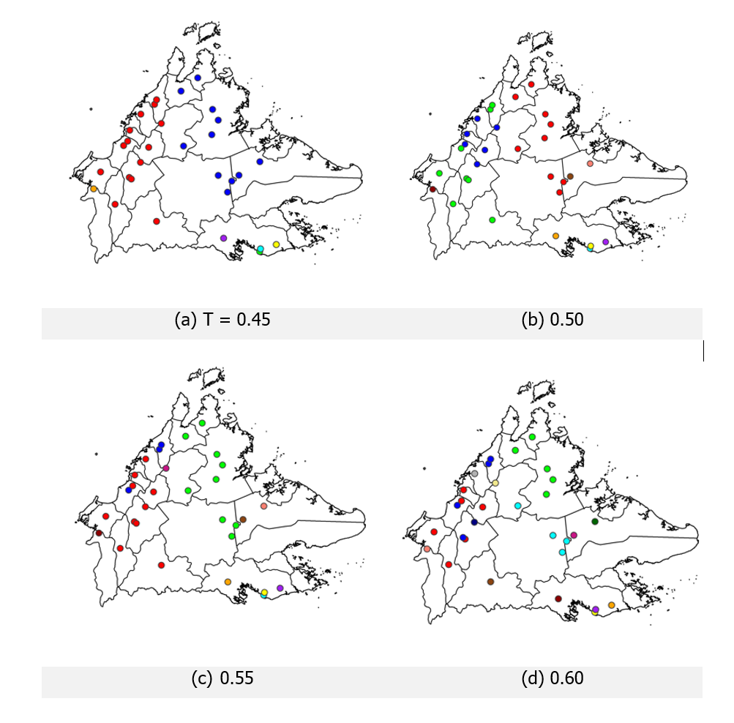
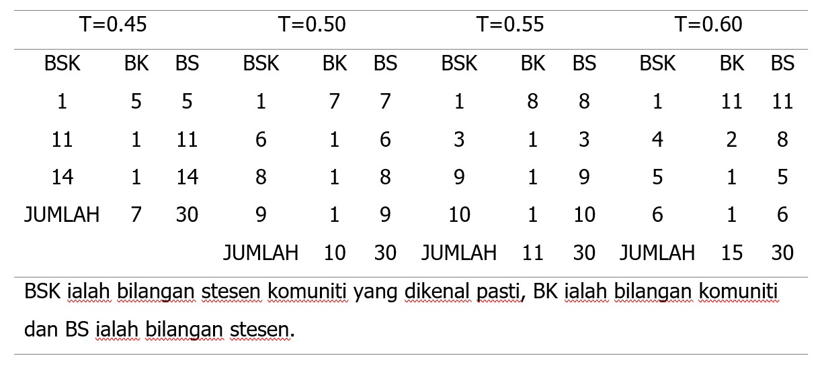
RAJAH DAN JADUAL BAGI KLASIFIKASI TADAHAN AIR PADA NILAI AMBANG YANG BERBEZA

Slide 20
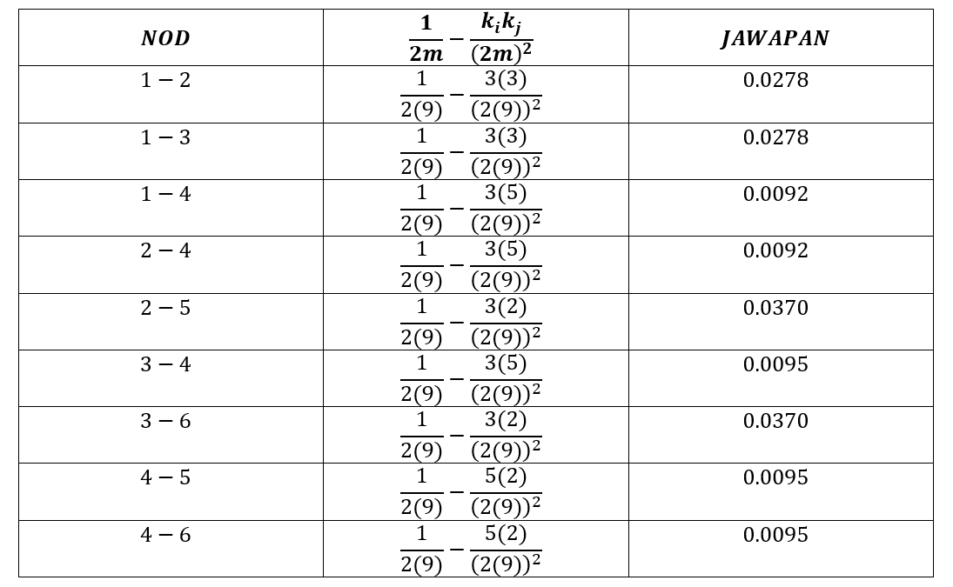
PENGIRAAN MODULARITI

Slide 21

Terima kasih

